Slide 1
TransportnA UNIJA
Prof. dr. sc. Nikoleta Radionov
Pravni fakultet Sveučilišta u Zagrebu
nikoleta.radionov@pravo.hr

Slide 2
promet U EU
6,3 BDP EU (promet + proizvodnja prijevozne opreme)
6 % ukupno zaposlenih
10-15% cijene finalnog proizvoda čine troškovi prijevoza i logistike
1% BDP EU – trošak uslijed prometnih zagušenja
Preko 750 miliona ljudi – 1/3 svjetskog tržišta – koristila je zračne luke EU 2009. g.
Prometne zapreke slobodnom tržištu:
Nije završen proces liberalizacije u svim granama prometa (kabotaža...)
Međunarodni cestovni prijevoznici: Eurovignette, 5 nacionalnih vinjeta i 8 oznaka i pre-paid kartica za prijevoz po svim EU auto-cestama bez zaustavljanja
2008. g. nebo EU preletjelo je 9 miliona letova, a 27 sistema upravljanja zračnim prometom dodalo je 49 km svakom letu
Trans-European transport networks (TEN-T) ima 9 S-J pravaca, no samo 4 I-Z

Slide 3
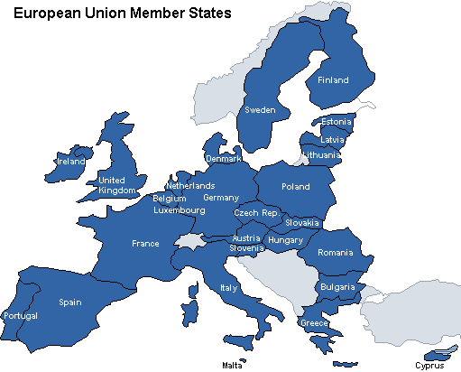

Slide 4
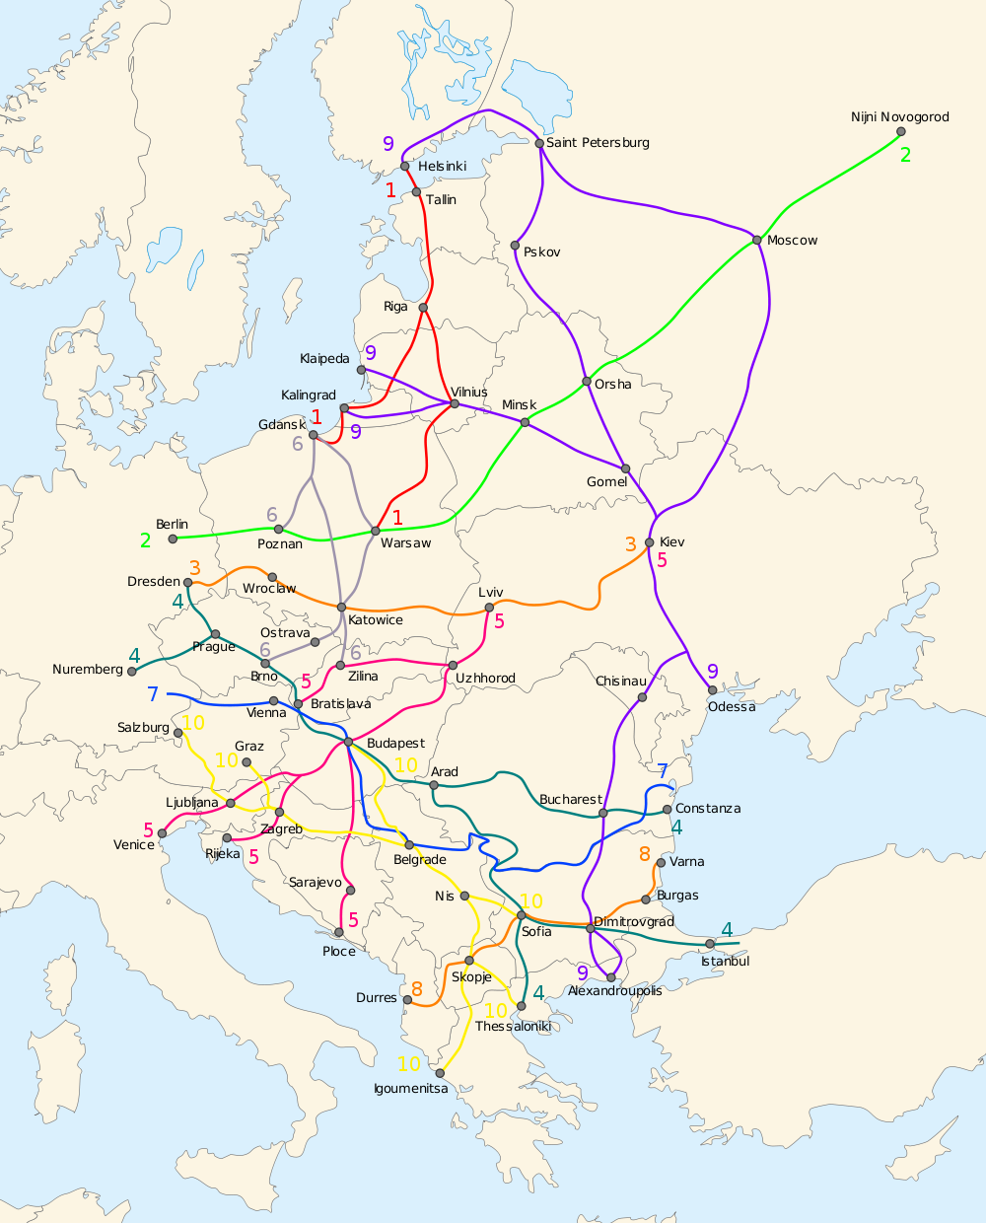
PANEUROPSKI PROMETNI KORIDORI

Slide 5
Prometna Politika eu i zemlje jugoistočne europe
Albanija, BiH, Hrvatska, Srbija, Crna Gora, Makedonija i Kosovo
2004: Memorandum of Understanding on the development of the South East Europe Core Regional Transport Network
Integrirana regionalna transportna strategija, usklađena sa Trans-europskom prometnom mrežom (TEN-T) i paneuropskim prometnim koridorima
Razvoj glavne i sporedne prometne infrastrukture: multimodal S-E Europe Core Regional Transport Network
Harmonizacija i standardiziranje tehničkih standarda i regulatornih i upravnih odredbi koje utječu na promet u regiji s onima EU
Harmonizacija carinskih i pograničnih kontrola
2007: Communication from the Commission: Extension of the major trans-European transport axes to the neighbouring countries: Guidelines for transport in Europe and neighbouring regions
propisi, standardi i tehničke specifikacije glavnih trgovinskih partnera moraju se uskladiti s onima EU:
Jačanje konkurentnosti i kohezije proširene EU boljim prometnim povezivanjem unutarnjeg tržišta
Integracija prometnih mreža po glavnim prometnim osovinama

Slide 6
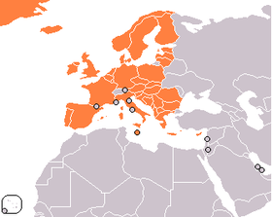
European Common Aviation Area - ECAA
Višestrani međunarodni sporazum između EU i DČ, te 11 država ECAA regije , 2006, Salzburg (ECAA Agreement)
Albanija, BiH, Bugarska, Hrvatska, Makedonija, Island, Crna Gora, Norveška, Rumunjska, Srbija, Kosovo, Moldova
Stvaranje zajedničkog zračnog prostora (ECAA):
Implementacija čitave pravne stečevine EU u području zračnog prava (acquis communautaire)
dvije faze implementacije stečevine – AUDIT!
Svaka faza za sobom povlači određene privilegije-zračne slobode, uključujući kabotažu
Integracija u Jedinstveno tržište, sloboda nastana, usluga PRIJE ulaska države u EU!
ALI: RH jedina zadovoljila uvjete 1. faze, no Sporazum nije ratificiran od strane DČ – nije stupio na snagu, ne mogu se potraživati prava za RH !

Slide 7
2009: Transport community treaty
Prijedlog višestranog međunarodnog ugovora između EU i država JIE
U fazi pregovora – Kosovo!?
Stupa na snagu 2 mj. nakon ratifikacije EU i 5 država JIE
Stvaranje Transportne unije (Transport Community) između EU i država JIE:
Cestovni, željeznički, pomorski promet i unutrašnja plovidba
NE ZRAČNI PROMET (ECAA) !!!
Razvoj prometne mreže (infrastrukture) EU i JIE
South East Europe Core Regional Transport Network (TEN-T)
Progresivna integracija prometnog tržišta u Jedinstveno tržište prometnih usluga EU na osnovi harmonizacije s prometnim acquis-em
Tehnički standardi, interoperabilnost, sigurnost, sigurnosna zaštita, upravljanje prometom, socijalna politika, javne nabavke i zaštita okoliša
Taksativno nabrojani pravni akti acquis-a, periodično noveliranje (aneks I)
2 faze: implementacija uredbi i transponiranje direktiva, rokovi (audit)
Svaka država ima svoj plan (protokol) za pojedine grane prometa

Slide 8
Liberalizacija željezničkog prometa
slobodan pristup infrastrukturi
Priznavanje svih certifikata i dozvola
Djelomična liberalizacija međunarodnog cestovnog prometa
Između JIE države i EU države
Isključen prijevoz između 2 JIE/EU države i čista kabotaža
Journey-based permits za Euro IV i Euro V kamione (max. 9000 dozvola godišnje)
Ukidaju se dozvole ako se krši pravna stečevina EU
Regional Steering Committee
Članovi: predstavnici država JIE, promatrači: predstavnici članica EU
rokovi, provedba, operativno tijelo
Tumačenje
Ugovor i pravna stečevina iz Aneksa I tumače se u skladu s pravnom praksom ECJ
Nacionalni sudovi tumače propise EU u skladu s praksom ECJ prije članstva u EU!
Nacionalni sudovi mogu zatražiti tumačenje Ugovora i stečevine iz Aneksa I i rješenje pitanja od ECJ
Država JIE odlučuje u kojoj mjeri će to dozvoliti/ograničiti
Pravomoćne presude države JIE o tumačenju Ugovora i stečevine iz Aneksa I – ako ne postoji pravo obraćanja ECJ:
Regional Steering Committee preispituje presudu u skladu s praksom ECJ, osiguravajući jedinstveno tumačenje Ugovora i acquis-a!

Slide 9
Za razmisliti:
Zasićenje proširenjem EU
“Sektorski” ulazak u vitalnim područjima za EU
Politika “a minori ad maius”: ECAA → Transport Community Treaty
“Izvoz” acquis-a izvan EU
Interes EU za ulazak države nakon toga?
Valorizacija strateških resursa u pregovorima za ulazak u EU?
Ustavnopravno pitanje: referendum?
Gospodarsko pitanje:
Investicije u infrastrukturu (+)
Lakši protok robe i putnika, turizam (+)
Mogućnost domaće prijevozne industrije da opstane nakon integracije u Jedinstveno tržište (-)
Vozni park, tehnički standardi, školovana radna snaga?
Informiranost industrije o promjenama?

Slide 10
HVALA

